Slide 1

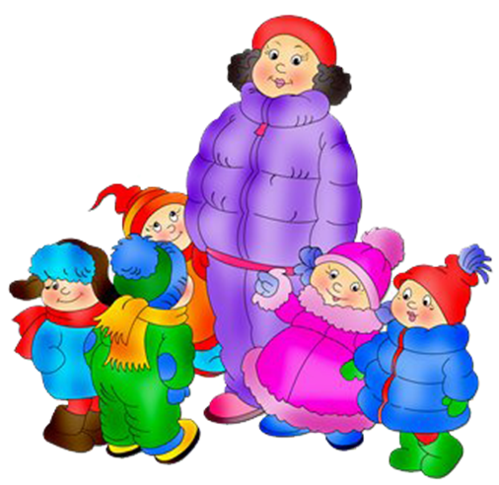

Темперамент
Совокупность
индивидуально-типологических особенностей человека, характеризующих динамическую и эмоциональную сторону его деятельности и поведения.

Slide 2

Скорость возникновения психических процессов
Направленность психической деятельности
Интенсивность психических процессов
Направленность психической деятельности
Темп и ритм деятельности

Slide 3




Основные типы темперамента
Холерик | Сангвиник | Флегматик | Меланхолик

Slide 4

имеет сильную, подвижную, неуравновешенную нервную систему с преобладанием процесса возбуждения над процессом торможения;
все реакции ребенка носят ярко выраженный характер;
выразительная мимика лица, резкие, порывистые жесты, быстрая, громкая речь;
поведение отличается выраженной направленностью;
высокая двигательная активность;
ситуации, в которых надо сдержать себя, ограничить свои желания, вызывают у него чувство протеста;
излишне подвижен, шумлив, импульсивен, вспыльчив;
с трудом подчиняется установленным правилам, конфликтует из-за игрушек, правил игры;
обижается на замечания взрослых.

Slide 5

имеет сильную, подвижную, уравновешенную нервную систему, отличающуюся пластичностью и податливостью ;
активен, имеют живую мимику, пользуется жестами, говорит быстро и громко
ровное, спокойное, жизнерадостное настроение, без резких переходов;
легкая приспособляемость к любым условиям;
живо откликается на все, что видит и слышит, задает много вопросов;
способен быстро переключаться с одного занятия на другое;
неустойчивость (поведения, интересов, привязанностей);
быстро устает от однообразия

Slide 6

имеет сильную, уравновешенную, но малоподвижную, нервную систему;
мимика слабо выражена, нет лишних движений и жестов, речь неторопливая, с паузами;
способен длительное время заниматься, не уставая от однообразных, повторяющихся действий.
привычки, навыки формируются долго, но, сформировавшись, становятся прочными;
неуютно чувствует себя в незнакомой обстановке, неохотно знакомится с новыми людьми;
поведение отличается устойчивостью;
вялость, низкая активность, замедленный темп действий;
стремление к усидчивости, тщательности, добросовестности, надежности во всех проявлениях.

Slide 7

имеет слабую нервную систему, быстро наступает утомление нервных клеток, слабые процессы возбуждения и торможения;
отличается ранимостью, чуткостью, чувства глубоки, длительны, но внешне почти не выражаются;
предпочитает спокойную деятельность, не требующую движений;
ребёнок говорит тихо, нерешительно, запинается;
быстро устает от шума, новых людей, замечаний;
с трудом формируются навыки, долго не складываются привычки, но всё, что сформировалось, отличается прочностью, надёжностью, устойчивостью и не требует дополнительного контроля.

Slide 8
Рекомендации по взаимодействию с детьми холерического типа темперамента
С пониманием относиться к проявлению активности ребёнка.
Говорить с ребенком спокойно, тихим голосом, но требовательно, без уговоров.
Ограничивать всё, что возбуждает нервную систему ребёнка
Развивать у ребёнка сосредоточенное внимание.
Воспитывать у ребёнка умение управлять собой (игры с командами, с внезапными остановками “Замри”, где он будет подчиняться).
Приучать его к правилам общения.
Строго соблюдать режим дня.

Slide 9
Рекомендации по взаимодействию с детьми флегматического типа темперамента
Нельзя применять окрики, угрозы, поторапливание.
Не следует отстранять ребёнка от той деятельности, которая требует приложения усилий.
Следует чаще хвалить его за скорые действия.
Необходимо ставить ребёнка в условия, когда необходимо быстрые действия (полезны игры соревновательного характера).
Следует побуждать ребёнка к движению (гимнастика, подвижные игры, плавание, бег).
Побуждать ребёнка к игре, труду, конструированию – активизировать его.
Нельзя резко обрывать ребёнка. Необходимо предупреждать его за несколько минут о смене вида деятельности.
Привлекать ребёнка к деятельности в коллективе

Slide 10
Рекомендации по взаимодействию с детьми сангвинического типа темперамента
Проявление строгости, требовательности к ребёнку, контроль его действий и поступков.
Обращать внимание на мелкие нарушения со стороны ребёнка (не убрал игрушки).
Необходимо, чтобы начатое дело доводилось до конца с хорошим качеством.
Целесообразно небрежно выполненную работу предложить выполнить заново
Важно формировать у ребёнка устойчивые интересы. Не допускать частой смены деятельности.
Учить внимательно, относиться к товарищам, стремиться, чтобы складывались прочные, устойчивые отношения.

Slide 11
Рекомендации по взаимодействию с детьми меланхолического типа темперамента
Нужно ограничивать шум, новые знакомства, количество игрушек, но в то же время приучать ребенка не бояться небольшого шума, спокойно, без тревоги относиться к новому человеку.
Нельзя повышать голос на ребенка, проявлять к нему чрезмерную требовательность, наказывать, подчеркивать его недостатки.
Целесообразно беседовать с ребенком, так как он отличается внушаемостью. Говорить нужно мягко, убеждающе, но уверенно, определенно.
Ребенку полезно заниматься спортом.
Необходимо разнообразить жизнь ребенка.
Надо привлекать ребенка к совместному труду со взрослыми.
Важно развивать у него общительность.
Необходимо поддерживать у него положительные эмоции, проявлять по отношению к нему доброжелательность, чуткость.

Slide 12

Игры и упражнения для детей с преобладанием флегматического и меланхолического темперамента
психоэтюды на раскрепощение;
упражнения на произвольность чувств;
игры на гармонизацию осознания имени, притязания на признание;
игры на свободное выражение своего мнения;
упражнения на развитие сообразительности;
Игры и упражнения на преодоление замкнутости
релаксационные упражнения;
арт-терапия;
кинезиологические упражнения

Slide 13

Игры и упражнения для детей преобладанием холерического и сангвинического темперамента
психоэтюды на регуляцию эмоций;
упражнения на произвольность поведения и чувств;
игры на гармонизацию прав и обязанностей;
упражнения на развитие произвольного внимания;
релаксационные упражнения;
упражнения на развитие дыхания;
упражнения на развитие мелкой моторики;
коммуникативные игры через невербальные средства общения;
игры с водой, песком;
массаж и самомассаж

Slide 14

Литература
А.Баркан Плохие привычки хороших детей.- М., 2003
Волков Б.С., Волкова Н.В. Задачи и упражнения по детской психологии. – М., 1991.
Гамезо М.В. Атлас по психологии. – М., 1986.
Ильина М.Н. Тесты для детей. – М., 1997.
Ковальчук Я.И. Индивидуальный подход в воспитании ребёнка. – М., 1981.
Коломенский Я.Л. Человек: психология. – М., 1986.
Клюева Н.В. Учим детей общению. – Ярославль, 1997.
Мухина В.С. Детская психология. – М., 1985.

